Slide 1
Новые подходы к лечению обструктивных заболеваний легких
БАШКИРСКИЙ ГОСУДАРСТВЕННЫЙ МЕДИЦИНСКИЙ УНИВерСИТЕТ
кафедра терапии и общей врачебной практики с курсом гериатрии ИДПО
Козырева Л.С., доцент, к.м.н.

Slide 2
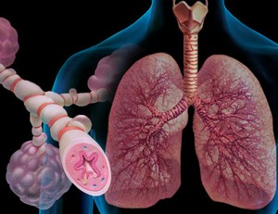

Slide 3
GOLD 2019
Хроническая обструктивная болезнь легких (ХОБЛ) – распространенное заболевание, которое можно предотвратить и лечить, характеризующееся персистирующими симптомами и ограничением воздушного потока, связанное с аномалиями дыхательных путей и/или альвеол, обычно вызванными
значительным воздействием раздражающих частиц или газов.

Slide 4
Клинические рекомендации РФ
Хронический бронхит обычно определяется клинически как наличие кашля с продукцией мокроты на протяжении, по крайней мере, 3-х месяцев в течение последующих 2-х лет.
Эмфизема определяется морфологически как наличие постоянного расширения дыхательных путей дистальнее терминальных бронхиол, ассоциированное с деструкцией стенок альвеол, несвязанное с фиброзом.
Хроническая обструктивная болезнь легких – заболевание, которое характеризуется персистирующим ограничением воздушного потока, которое обычно прогрессирует и является следствием хронического воспалительного ответа дыхательных путей и легочной ткани в ответ на воздействие ингалируемых повреждающих частиц или газов.

Slide 5

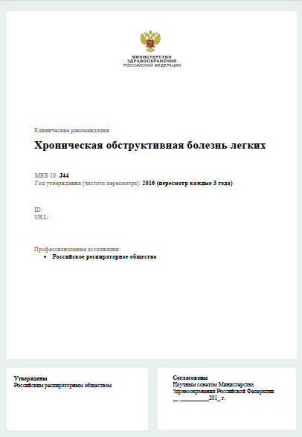
Формулировка диагноза ХОБЛ
«Хроническая обструктивная болезнь лёгких…»
и далее следует оценка:
степени тяжести (I – IV) нарушения бронхиальной проходимости
выраженности клинических симптомов: выраженные (CAT≥10, mMRC≥2)/невыраженные (CAT<10, mMRC<2)
частоты обострений: редкие (0 – 1), частые (≥2)
фенотипа ХОБЛ (если это возможно)
осложнений (дыхательной недостаточности, легочной гипертензии и др.)
сопутствующих заболеваний
Проект федеральных клинических рекомендаций по лечению ХОБЛ, 2017
http://spulmo.ru/obrazovatelnye-resursy/federalnye-klinicheskie-rekomendatsii/

Slide 6
Главным фактором риска развития ХОБЛ является курение, но могут иметь значение и другие факторы окружающей среды, такие как воздействие дыма при сжигании органического топлива и загрязнение воздуха.
Кроме внешних патогенных факторов развитию ХОБЛ способствуют внутренние факторы организма, в частности, генетические аномалии, нарушение развития легких и ускоренное старение.
У большинства пациентов ХОБЛ сочетается с серьезными сопутствующими заболеваниями, которые влияют на течение болезни и летальность.

Slide 7
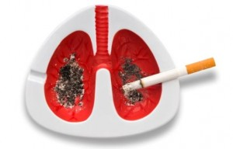
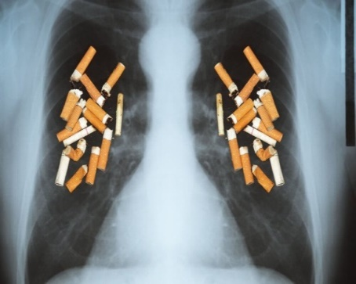
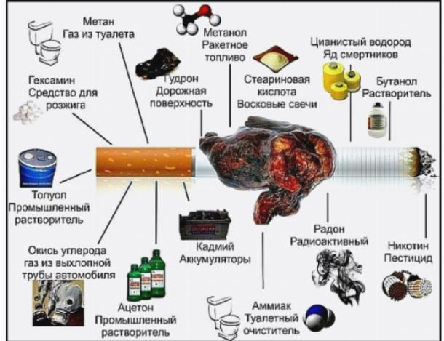
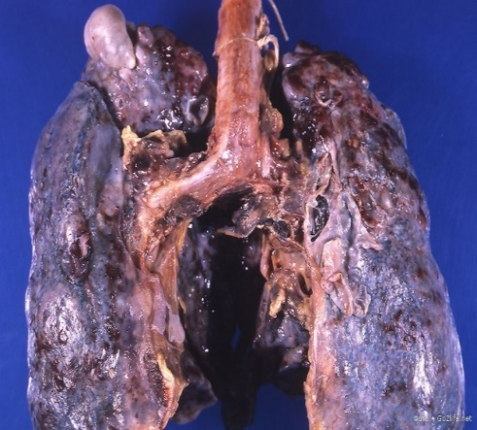
Легкие курильщика
ГОСТ Р 51976-2002. Сигареты. Определение содержания влажного и не содержащего никотин сухого конденсата (смолы) в дыме сигарет с помощью лабораторной курительной машины. М.: Изд-во стандартов, 2003

Slide 8

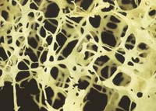
Табачный дым
ХОБЛ
Активные компоненты табачного дыма индуцируют
Воспалительные изменения дыхательных путей и легочной паренхимы
Нарушения мукоциллиарного клиренса
IL8, ↑ ФНОα
протеиназ, ↓ антипротеиназ
оксидантов, ↓ антиоксидантов
Чучалин А. Г., Сахарова Г. М., Новиков К. Ю. Практическое руководство по лечению табачной зависимости // Русс. мед. журнал. 2001, 21, 2–19

Slide 9
Факторы риска (внешние)
Курение табака
Социально-экономический статус
Профессия
Загрязнение окружающей среды
Перинатальная патология
Рецидивирующая бронхолегочная инфекция
Питание

Slide 10
Факторы риска (внутренние)
Генетические (альфа-1-антитрипсин) – встречается лишь у малой части популяции, но ярко иллюстрирует взаимное влияние внешних и внутренних факторов, приводящих к развитию ХОБЛ.
Нарушение развития легких
Ускоренное старение.

Slide 11
Эпидемиология
В настоящее время ХОБЛ является глобальной проблемой. В некоторых странах мира распространенность ХОБЛ очень высока (свыше 20% в Чили), в других – меньше (около 6% в Мексике).
Причинами такой вариабельности служат различия в образе жизни людей, их поведении и контакте с разнообразными повреждающими агентами.
Распространенность ХОБЛ II стадии и выше, по данным глобального исследования BOLD, среди лиц старше 40 лет составила 10,1±4,8%; в том числе для мужчин – 11,8±7,9% и для женщин – 8,5±5,8%.
В недавно опубликованном поперечном, популяционном эпидемиологическом исследовании, проведенном в 12 регионах России (в рамках программы GARD), и включавшем 7164 человека (средний возраст 43.4 года), распространенность ХОБЛ среди лиц с респираторными симптомами составила 21.8%, а среди лиц общей популяции − 15.3%.

Slide 12
По данным ВОЗ, сегодня ХОБЛ является 3-й лидирующей причиной смерти в мире, ежегодно от ХОБЛ умирает около 2.8 млн человек, что составляет 4.8% всех причин смерти.
В Европе летальность от ХОБЛ значительно варьирует: от 0.20 на 100.000 населения в Греции, Швеции, Исландии и Норвегии, до 80 на 100.000 в Румынии.
Согласно недавно опубликованным, глобальная летальность от ХОБЛ за период от 1990 г до 2010 г практически не изменилась: среднее число пациентов, ежегодно умирающих от ХОБЛ, колеблется между 3 млн и 2.8 млн человек.
Основной причиной смерти пациентов ХОБЛ является прогрессирование основного заболевания; около 50-80% больных ХОБЛ умирают от респираторных причин, либо во время обострений ХОБЛ, либо от опухолей легких (от 8.5 до 27%), либо от других респираторных проблем.

Slide 13

Клиническое течение ХОБЛ
ХОБЛ
Ограничение воздушного потока при выдохе
Захват воздуха
Обострения
Гиперинфляция
Одышка
Ухудшение физической
формы
Качество жизни,
связанное
со здоровьем
Снижение активности
Снижение
переносимости
физических нагрузок
Инвалидизация
Прогрессирование заболевания
Смерть

Slide 14
В зависимости от доминирования патогенетических механизмов и сопутствующих болезней при ХОБЛ началась тенденция выделения разных фенотипов ХОБЛ
Бронхитический
Эмфизематозный
ХОБЛ+БА
ХОБЛ с эозинофилией
ХОБЛ+ИБС
ХОБЛ+артериальная гипертензия
ХОБЛ+диабет
ХОБЛ+гастроэзафагеальный рефлюкс
И т.д. ...
P-R. Burgel, J-L. Paillasseur D. Caillaud et al Clinical COPD phenotypes: a novel approach using principal component and cluster analyses. Eur Respir J 2010; 36: 531–539. Garcia-Aymerich J, Agusti А, Barberа JA et al. Phenotypic Heterogeneity of Chronic Obstructive Pulmonary Disease. Arch Bronconeumol 2009; 45: 133–42. Han1 M., Agusti A, Pcalverleye M. Chronic Obstructive Pulmonary Disease Phenotypes. The Future of COPD. Am J Respir Crit Care Med, 2010; Vol 182, 598–604,

Slide 15
Исследования последних лет:
Снижение ОФВ₁ у больных ХОБЛ происходит разными темпами. Средняя ежегодная потеря составляет 33 ± 59 мл.
За три года наблюдения 2163 больных ХОБЛ в исследовании ECLIPSE:
  38% больных ОФВ1 снизился >40 мл/год
  31% больных ОФВ1 снизился на 21-40 мл/год
  23% больных ОФВ1 изменился на +/- 20 мл/год
  8% больных ОФВ1 увеличился >20 мл/год
  степень снижения ОФВ₁ не зависела от возраста и стажа курения
Vestbo J et al. N Engl J Med 2011;365:1184-92., Kohansal R et al. Am J Respir Crit Care Med Vol 180. pp 3–10, 2009
Notes:
Исследования, проведенные в последние годы, заставляют нас частично пересмотреть модель прогрессирования ХОБЛ, предложенную Флетчером.
Не смотря на то, что в популяции больных ХОБЛ величина ОФВ1 прогрессивно снижается в среднем на 33 мл в год, процесс этот протекает крайне неравномерно.
Обратите внимание, что в современных исследованиях (у больных ХОБЛ, получающих поддерживающую терапию), стандартное отклонение (59 мг) почти в 2 раза превышает среднюю величину ежегодного снижения ОФВ1. А это означает, у части больных ОФВ1 остается стабильным или даже увеличивается под воздействием терапии.
Сказанное подтверждается результатами трехлетнего наблюдения за больными ХОБЛ в ходе исследованиях ECLIPSE. В этом исследовании почти у четверти больных с разной тяжестью ХОБЛ величина ОФВ1 оставалась стабильной, а у 8% - увеличилась более чем на 20 мл/год. Причем, степень снижения ОФВ1 не зависела от возраста и стажа курения.
Результаты исследования ECLIPSE свидетельствуют о том, что у части больных ХОБЛ прогрессирование заболевания можно остановить.

Slide 16
СОПУТСТВУЮЩИЕ БОЛЕЗНИ ПРИ ХОБЛ
Сосудистые (включая гипертензию) – 64%
Сердечные -38%
Желудочно-кишечные -48%
Болезни соединительной ткани, мышц, опорно-двигательного аппарата – 46%
Метаболический синдром – 47%
Мочеполовая система – 27%
Неврологические расстройства -22%
Niewoehner et al Ann Intern Med.2005;143:317-326

Slide 17
ХРОНИЧЕСКОЕ ВОСПАЛЕНИЕ
ИГРАЕТ ВАЖНУЮ РОЛЬ ПРИ ХОБЛ
  Хроническое воспаление при ХОБЛ обуславливает персистирующую и прогрессирующую природу заболевания
  Воспаление при ХОБЛ имеет свои специфические признаки
  и отличается от воспаления при бронхиальной астме
  Нейтрофилы, макрофаги и лимфоциты CD8 являются основными клетками воспаления при ХОБЛ
  Существующее лечение ХОБЛ является больше симптоматическим
  Ответ на ИГКС при ХОБЛ снижен по сравнению с тем ответом, который наблюдается при лечении бронхиальной астмы

Slide 18
Влияние обострений на течение ХОБЛ:

Slide 19
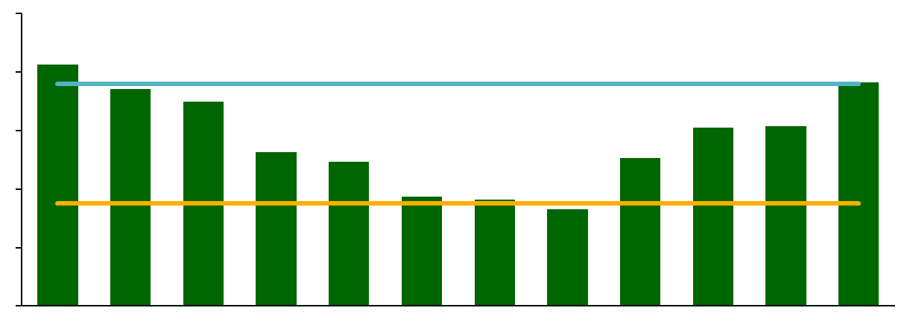
Обострения носят сезонный характер, средняя частота обострений в исследовании POET-COPD® была выше зимой по сравнению с летом
Сезонное распределение обострений вне зависимости от лечения
0.10
0.08
0.06
Частота обострений ХОБЛ
0.04
0.02
0.00
Янв
Февр
Март
Апр
Май
Июнь
Июль
Авг
Сент
Окт
Ноя
Дек
Месяц
  Средняя ежемесячная частота
Лето (с июня по август): 0,035
Зима (с декабря по февраль): 0,076
Rabe KF, et al. Chest. 2013;143(3):711-719. POET-COPD® - Исследование по профилактике обострений на фоне приема Тиотропия при хронической обструктивной болезни легких.
Notes:
Дополнительный анализ исследования профилактики обострений на фоне приема Тиотропия при хронической обструктивной болезни легких (POET-COPD®) был проведен для оценки сезонного распределения обострений. Примечание: все 25 стран, в которых проводили исследование, находятся в северном полушарии.
Всего были рандомизированы 7376 пациентов, которые получали лечение в исследовании POET-COPD®. В ходе исследования было отмечено 4411 обострений у 2691 пациентов.
Средняя частота обострений на пациента и месяц были выше зимой (с декабря по февраль) по сравнению с летом (с июня по август).
Данные результаты подтверждают, что частота возникновения обострений носит сезонный характер с усилением обострений в зимние месяцы.
Литература:
Rabe KF, et al. Seasonal distribution of COPD exacerbations in the Prevention Of Exacerbations with tiotropium in COPD trial. CHEST. 2013;143(3):711-719.

Slide 20
Патофизиология

Slide 21
Ограничение скорости воздушного потока и "воздушные ловушки".
Воспаление, фиброз и гиперпродукция экссудата в просвете мелких бронхов вызывают обструкцию. В результате этого возникают "воздушные ловушки" - препятствие для выхода воздуха из легких в фазу выдоха, а затем развивается гиперинфляция. Также образованию "воздушных ловушек" на выдохе способствует эмфизема, хотя она в большей степени связана с нарушениями газообмена, чем со снижением ОФВ1. Вследствие гиперинфляции, которая приводит к снижению объема вдоха (особенно при физической нагрузке), появляются одышка и ограничение переносимости физической нагрузки. Перечисленные факторы вызывают нарушение сократительной способности дыхательных мышц, что ведет к повышению синтеза провоспалительных цитокинов.
В настоящее время считают, что гипeринфляция развивается уже на ранних стадиях заболевания и служит основным механизмом возникновения одышки при нагрузке.

Slide 22
Гиперсекреция слизи
которая приводит к хроническому продуктивному кашлю, является характерной особенностью хронического бронхита и не обязательно сочетается с ограничением скорости воздушного потока. Симптомы гиперсекреции слизи выявляются не у всех пациентов с ХОБЛ. При наличии гиперсекреции, она обусловлена метаплазией слизистой с увеличением количества бокаловидных клеток и размеров подслизистых желез, которая возникает в ответ на хроническое раздражающее действие на дыхательные пути сигаретного дыма и других вредных агентов. Гиперсекрецию слизи стимулируют различные медиаторы и протеиназы.

Slide 23
Системные проявления.
Ограничение скорости воздушного потока и особенно гипeринфляция отрицательно влияют на работу сердца и газообмен. Циркулирующие в крови воспалительные медиаторы могут способствовать потере мышечной массы и кахексии, а также могут провоцировать развитие или усугублять течение сопутствующих заболеваний (ишемической болезни сердца, сердечной недостаточности, нормоцитарной анемии, остеопороза, диабета, метаболического синдрома, депрессии).

Slide 24
Нарушения газообмена
приводят к гипоксемии и гиперкапнии и при ХОБЛ бывают обусловлены несколькими механизмами. Транспорт кислорода и углекислого газа в целом становится хуже по мере прогрессирования заболевания. Выраженная обструкция и гипeринфляция в комбинации с нарушением сократительной способности дыхательных мышц приводят к повышению нагрузки на дыхательные мышцы. Такое повышение нагрузки в сочетании со снижением вентиляции может приводить к накоплению углекислого газа. Нарушение альвеолярной вентиляции и уменьшение легочного кровотока обусловливают дальнейшее прогрессирование нарушения вентиляционно-перфузионного отношения (VA/Q).

Slide 25
Легочная гипертензия
может развиваться уже на поздних стадиях ХОБЛ. Ее появление связано с обусловленным гипоксией спазмом мелких артерий легких, который в конечном счете приводит к структурным изменениям: гиперплазии интимы и позднее гипертрофии/гиперплaзии гладкомышечного слоя.
В сосудах наблюдается дисфункция эндотелия и воспалительная реакция, сходная с реакцией в дыхательных путях.
Повышению давления в легочном круге также может способствовать обеднение легочного капиллярного кровотока при эмфиземе. Прогрессирующая легочная гипертензия может приводить к гипертрофии правого желудочка и в итоге к правожелудочковой недостаточности (легочному сердцу).

Slide 26
Симптомы
Одышка
Хронический кашель
- Хроническое отхождение мокроты
Пациенты могут в недостаточном объеме сообщать врачу об этих симптомах.

Slide 27
Одышка имеет важное прогностическое значение
Одышка имеет важное прогностическое значение, часто коррелирует с частотой обострений и выживаемостью больных;
Важные критерии эффективности проводимой терапии – уменьшение выраженности симптомов (в первую очередь, одышки);
Использование КДБД по потребности может служить индикатором эффективности проводимой терапии.
С.Н. Авдеев , З.Р. Айсанов , А.С. Белевский А.А. Визель, Г.Л. Игнатова. Н.П. Княжеская, И.В. Лещенко, С.И. Овчаренко, В.И. Трофимов, Е.И. Шмелев, Пульмонология. 2016; 26 (1): 5–18

Slide 28
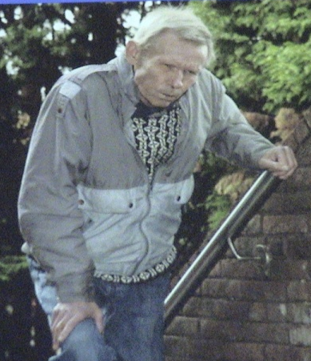
Физическая активность и течение хронических болезней легких
Провоспалительне медиаторы
Мышечная слабость
Психология больного
Усиление лекарственной терапии
Нарастание резистентности к лекарствам
Побочные эффекты лек. терапии
Недостаточность кровообращения
Гиподинамия
Риск обострений
Венозные тромбозы
Прогрессирование ХОБЛ

Slide 29
ОЦЕНКА БОЛЕЗНИ
Оценка симптомов (МRS, САТ-тест)
Оценка данных спирометрии
Оценка риска обострений
Оценка сопутствующих заболеваний
Целями оценки ХОБЛ являются определение степени тяжести заболевания, определение его влияния на состояние здоровья пациента и определение риска будущих неблагоприятных событий (обострения заболевания, госпитализации или смерть), для того чтобы в конечном счете управлять терапией.

Slide 30
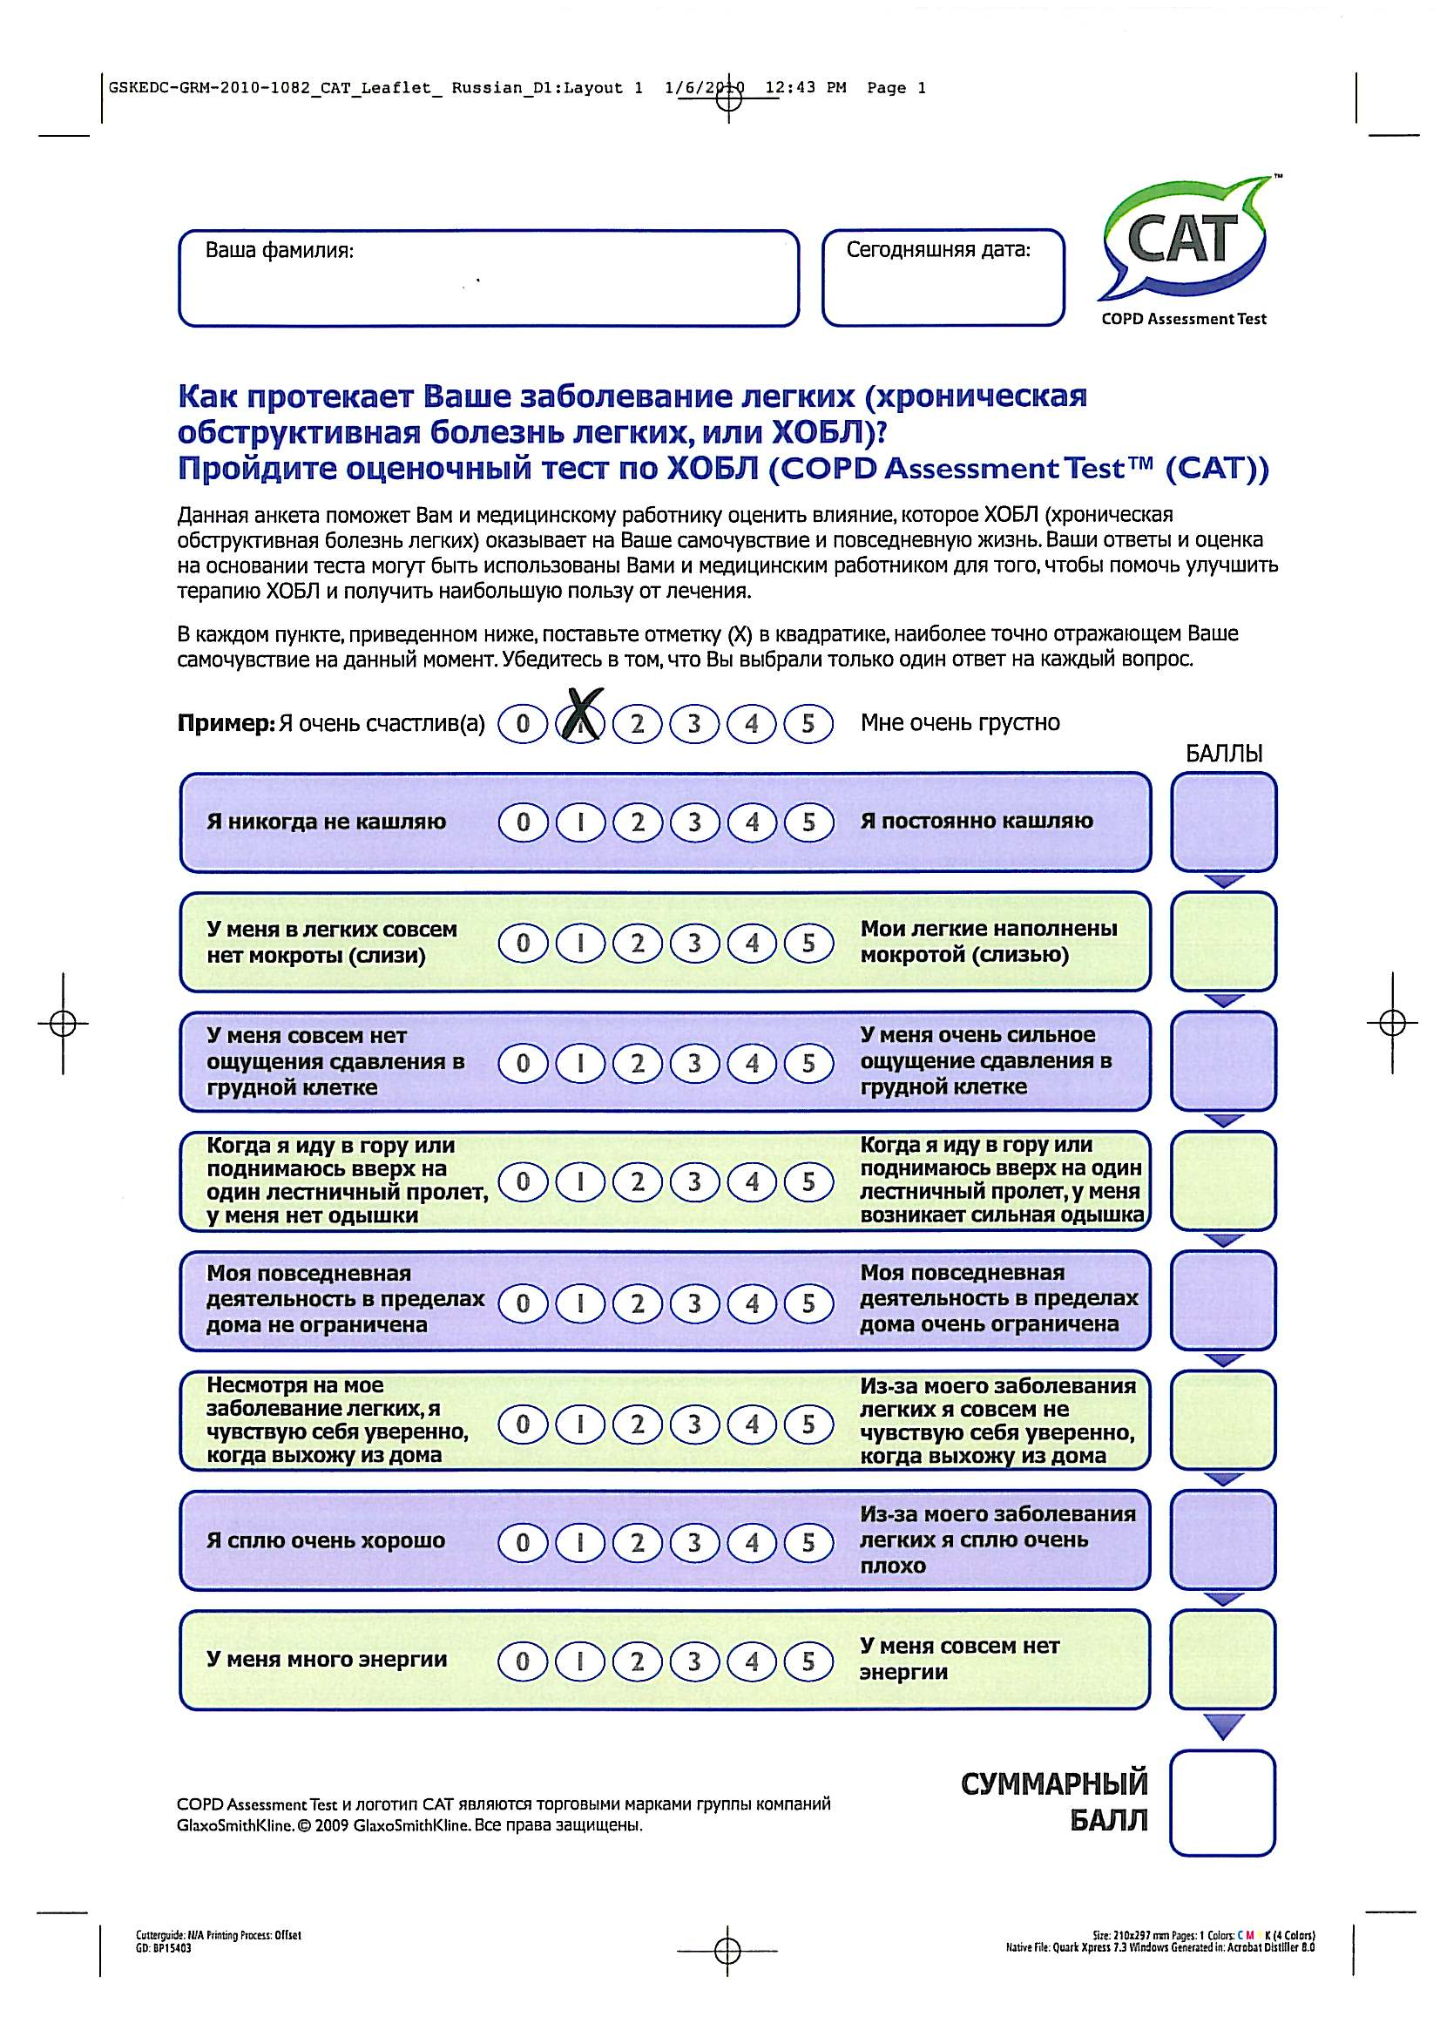
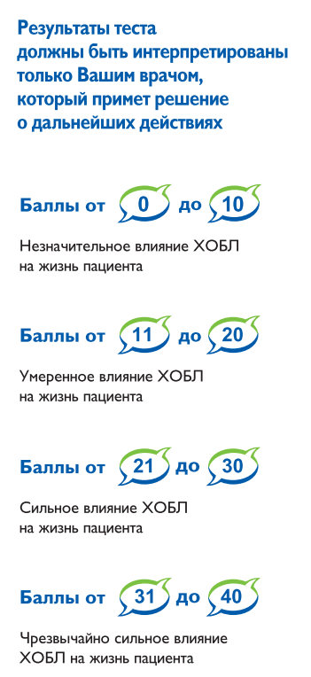
COPD Assessment Test (CAT-ТЕСТ)
Jones PW, Eur Respir J 2009; 34: 648-54.
М
Notes:
Шестибалльная семантическая шкала от 0 до 6 баллов. 8 пунктов. Каждое увеличение суммарного балла на величину 10 баллов означает изменение степени влияния болезни на пациента.

Slide 31
Оценка одышки по шкале Medical Research Council Scale (MRC) Dyspnea Scale.
Степень | Тяжесть | Описание
0 | нет | Я чувствую одышку только при сильной физической нагрузке
1 | легкая | Я задыхаюсь, когда быстро иду по ровной местности или поднимаюсь по пологому холму
2 | средняя | Из-за одышки я хожу по ровной местности медленнее, чем люди того же возраста, или у меня останавливается дыхание, когда я иду по ровной местности в привычном для меня темпе
3 | тяжелая | Я задыхаюсь после того, как пройду примерно 100 м, или после нескольких минут ходьбы по ровной местности
4 | очень тяжелая | У меня слишком сильная одышка, чтобы выходить из дому, или я задыхаюсь, когда одеваюсь или раздеваюсь

Slide 32
Важными изменениями в новой редакции GOLD стал новый взгляд на роль показателей спирометрии при ХОБЛ.
Спирометрия абсолютно необходима для постановки диагноза ХОБЛ.
При этом показатель ОФВ1 важен для прогнозирования клинических исходов (частоты госпитализации, летальности) на уровне популяции, а также для выбора немедикаментозных методов лечения, таких как редукция объема легких или трансплантация легких.

Slide 33
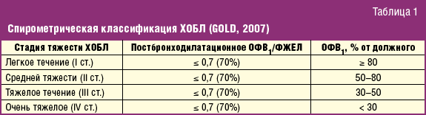

Slide 34


Цели терапии стабильной ХОБЛ
Оптимизация терапии с целью более эффективного влияния на одышку не только улучшает качество жизни пациента, но и помогает улучшить прогноз
СНИЖЕНИЕ СИМПТОМОВ
СНИЖЕНИЕ РИСКА
Облегчение симптомов
Улучшение переносимости
физ. нагрузки
Улучшение качества жизни
Предотвращение прогрессирования заболевания
Предотвращение и ведение обострений
Снижение смертности
Global Strategy for the Diagnosis, Management and Prevention of COPD, Global Initiative for Chronic Obstructive Lung Disease (GOLD) 2016. Available from: http://www.goldcopd.org/

Slide 35
Лечение в амбулаторных условиях
Отказ от курения
Бронхолитическая терапия
Ингаляционные ГКС
Муколитики и антиоксиданты
Вакцинация
Реабилитация
Длительная кислородотерапия
Хирургическое лечение эмфиземы

Slide 36
Лечение обострений
Тяжесть обострений оценивается в зависимости от необходимой терапии:
1. легкое – требуется лечение только бронходилататорами короткого действия;
2. средней тяжести - требуется лечение бронходилататорами короткого действия в сочетании с антибиотиками и/или ингаляционными и пероральными ГКС;
3. тяжелые – требуют госпитализации.

Slide 37
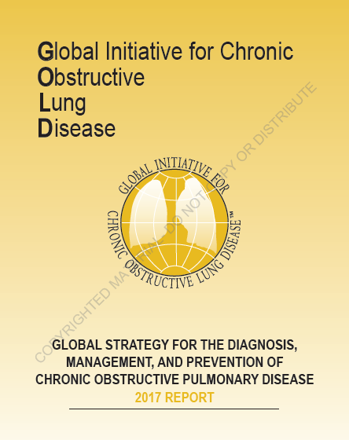
Международные рекомендации по лечению ХОБЛ GOLD 2017:
Частота обострений
≥2
или
≥1 приводящее к госпитализации
(C)
(D)
0 или 1
(не приводящее к госпитализации)
(A)
(B)
Пациент с ОФВ₁ ниже 50% без обострений -
GOLD B
mMRC 0-1
CAT < 10
mMRC ≥ 2
CAT ≥ 10
Симптомы
Global Strategy for the Diagnosis, Management and Prevention of COPD, Global Initiative for Chronic Obstructive Lung Disease (GOLD) 2017. Available from: http://www.goldcopd.org

Slide 38
GOLD 2017: двойная бронходилатация – терапия первого выбора у больных с выраженными симптомами и частыми обострениями.
Группа C
Группа D
Добавить рофлумиласт*
Добавить макролиды**
ДДАХП + ДДБА
ДДБА+ИГКС
Повт. обостр.
Продолж. симптомы, повт. обостр.)
Повт. обостр.
ДДАХП + ДДБАA + ИГКС
Повт. обострения
ДДАХП
ДДАХП
ДДАХП + ДДБА
ДДБА + ИГКС
Группа A
Группа B
Продолжить, прекратить или назначить бронхолитик другого класса
ДДАХП + ДДБА
Продолжающиеся симптомы
Оценить эффект
Бронхолитик
ДДАХП или ДДБА
Предпочтительная терапия
Global Strategy for the Diagnosis, Management and Prevention of COPD, Global Initiative for Chronic Obstructive Lung Disease (GOLD) 2017. Available from: http://www.goldcopd.org

Slide 39
Отказ от курения
Обучение технике ингаляции и основам самоконтроля
Бронхолитики короткого действия для облегчения симптомов
Вакцинация от гриппа и пневмококковой инфекции
Побуждение к физической активности
Лечение сопутствующих заболеваний
Оценка необходимости длительной кислородотерапии и НВЛ
Легкие симптомы
(mMRC < 2 или САТ < 10)
Выраженные симптомы
(mMRC ≥ 2 или САТ ≥ 10)
Сохранение симптомов
или повторные обострения
ДДАХ или ДДБА
ДДАХ/ДДБА
Повторные обострения*
Повторные обострения*
Повторные обострения
ИГКС/ДДБА
Сохранение симптомов
* Преимущественно неинфекционные обострения (при сочетании с бронхиальной астмой или эозинофильном типе воспаления).
ДДАХ/ДДБА/ИГКС
Повторные обострения
Уточнение фенотипа и фенотип-специфическая терапия
(рофлумиласт, мукоактивные препараты, макролиды и др.)
Чучалин А.Г. и др. Российское респираторное общество. Клинические рекомендации по ХОБЛ, 2017 // www.spulmo.ru

Slide 40
Федеральные клинические рекомендации по ХОБЛ, 2017 г
Отказ от курения
Обучение технике ингаляции и основам самоконтроля
Вакцинация от гриппа и пневмококковой инфекции
Побуждение к физической активности
Лечение сопутствующих заболеваний
Бронхолитики короткого действия для облегчения симптомов
Оценка необходимости длительной кислородотерапии и НВЛ
Легкие симптомы
(mMRC < 2 или САТ < 10)
Двойная бронходилатация:
Стартовая терапия у больных с выраженными симптомами
(mMRC≥2 баллов или САТ≥ 10 баллов)
При сохранении симптомов на монотерапии ДДБА или ДДАХП
Выраженные симптомы
(mMRC ≥ 2 или САТ ≥ 10)
Сохранение симптомов
или повторные обострения
ДДАХ или ДДБА
ДДАХ/ДДБА
Повторные обострения*
Повторные обострения*
Повторные обострения
ИГКС/ДДБА
Сохранение симптомов
* На фоне проводимой терапии ≥2 обострений в год или 1 обострение, потребовавшее госпитализации
ДДАХ/ДДБА/ИГКС
Уточнение фенотипа и фенотип-специфическая терапия
(рофлумиласт, мукоактивные препараты, макролиды и др.)
Повторные обострения
Проект федеральных клинических рекомендаций по лечению ХОБЛ, 2017 http://spulmo.ru/obrazovatelnye-resursy/federalnye-klinicheskie-rekomendatsii/

Slide 41
Основа базисной терапии ХОБЛ – длительно действующие холинолитики и длительно действующие ß2-агонисты:
При выраженных симптомах и нечастых обострениях (группа В по GOLD) – монотерапия длительно действующим холинолитиком или длительно действующим β2-агонистом
Терапия первого выбора у больных ХОБЛ с выраженными симптомами и частыми обострениями (группа D по GOLD) – комбинация длительно действующего β2-агониста и длительно действующего холинолитика
Global Strategy for the Diagnosis, Management and Prevention of COPD, Global Initiative for Chronic Obstructive Lung Disease (GOLD) 2017. Available from: http://www.goldcopd.org

Slide 42
Длительно действующие бронходилататоры – основа базисной терапии ХОБЛ
Ограничение воздушного потока
Гиперинфляция 
↓бронхиальной обструкции
↓ одышки
↓ частоты обострений
Одышка 
Качество жизни
Длительно действующие бронходилататоры
Физическая активность 
Частота обострений 
Cazzola M, Matera MG. Bronchodilators: current and future. Clin Chest Med 2014; 35: 191–201.
Notes:
42

Slide 43
Алгоритм принятия решения по применению ИГКС-содержащей терапии при ХОБЛ
Исходная базисная терапия ХОБЛ
ИГКС/ДДБА
ИГКС/ДДБА/ДДАХП (тройная комбинация)
Страдает ли пациент бронхиальной астмой? Документированная астма в анамнезе с/без атопией (более характерно для людей моложе 40 лет) Выраженная обратимость бронхиальной обструкции (прирост ОФВ1 >15% и более 400 мл после пробы с бронхолитиком) Имеется ли у пациента эозинофилия крови (>600 кл/мкл)?
Продолжить прием ИГКС в наименьшей дозе в сочетании с оптимальной бронходилатацией длительно действующими бронхолитиками
Да
Обострения в анамнезе
Нет
Мониторировать побочные эффекты ИГКС
Продолжающиеся обострения могут свидетельствовать о недостаточном эффекте ИГКС и требуют назначения дополнительной терапии
Имеет ли пациент высокий риск обострений ХОБЛ? 2 и более обострений или 1 и более обострения, которое привело к госпитализации за последние 12 месяцев? - И - Имеется ли у пациента повышение числа эозинофилов крови (>400 кл/мкл)?
Да
Нет
Биомаркер
Нет
Отмена или уменьшение дозы ИГКС (в отдельном ингаляторе) с последующей отменой
A G Kaplan et al., IPCRG International Primary Care Respiratory Group, 2017, March, №6. р. 1-2 http://www.theipcrg.org

Slide 44

Новый алгоритм по отмене ИГКС-содержащей терапии при ХОБЛ пациентам, не нуждающимся в ее назначении
Отменить ИГКС или переключить на низкую дозу ИГКС в отдельном ингаляторе
Низкие/средние дозы ИГКС → отменить ИГКС Переключить на ДДБА/ДДАХП (оптимальную бронходилатацию) | Высокие дозы ИГКС → переключить на низкие дозы ИГКС в отдельном ингаляторе + комбинация ДДБА/ДДАХП (оптимальная бронходилатация)
Телефонный звонок пациенту через 2 недели для оценки самочувствия пациента и его приверженности к назначенной терапии
Разъяснить пациенту, что при усилении симптомов ХОБЛ и ухудшении самочувствия он должен сразу же обратиться к лечащему врачу
Пересмотреть необходимость возобновления терапии ИГКС в следующих случаях : • среднетяжелое или тяжелое обострение moderate or severe exacerbations • усиление бронхиальной обструкции (снижение ОФВ1 >100 мл) • следует рассмотреть необходимость назначения ИГКС, если уровень эозинофилов крови более 400 кл/мкл
4 недели
4 недели
Консультация лечащего врача с проведением спирометрии
Если состояние улучшится – продолжить лечение двойной бронходилатацией | Если состояние улучшится – продолжить лечение двойной бронходилатацией + отменить ИГКС в отдельном ингаляторе
4 недели
6 месяцев
Если состояние улучшится – продолжить лечение двойной бронходилатацией
6 месяцев
Последующее наблюдение пациента с оценкой клинических симптомов
Осмотр пациента: • дважды в год в течение первого года отмены ИГКС, • при дальнейшем стабильном течении ХОБЛ и отсутствии обострений плановый осмотр пациента 1 раз в год
A G Kaplan et al., IPCRG International Primary Care Respiratory Group, 2017, March, №6. р. 1-2 http://www.theipcrg.org

Slide 45
Тактика отмены ИГКС у больных ХОБЛ в зависимости от дозы
Обычно назначаемая ИГКС терапия при ХОБЛ и рекомендуемый ИГКС в отдельном ингаляторе в процессе отмены ИГКС-терапии
Текущая терапия | Терапия при переходе на отмену ИГКС
Флутиказона пропионат/салметерол - 250/50 мкг 1 вдох 2 раза в сутки | ДДБА/ДДАХП
Беклометазон/формотерол - 100/6 мкг 2 вдоха 2 раза в сутки | ДДБА/ДДАХП
Флутиказона фуроат/вилантерол - 92/22 мкг 1 вдох 2 раза в сутки | ДДБА/ДДАХП
Будесонид/формотерол - 400/12 мкг 1 вдох 2 раза в сутки - 200/6 мкг 2 вдоха 2 раза в сутки | ДДБА/ДДАХП
Будесонид/формотерол - 400/12 мкг 2 вдоха 2 раза в сутки | ДДБА/ДДАХП + будесонид 200 мкг 2 вдоха 2 раза в сутки
Флутиказона пропионат/салметерол - 500/50 мкг 1 вдох 2 раза в сутки | ДДБА/ДДАХП + флутиказона пропионат 250 мкг 1 вдох 2 раза в сутки
A G Kaplan et al., IPCRG International Primary Care Respiratory Group, 2017, March, №6. р. 1-2 http://www.theipcrg.org

Slide 46
Выводы:
ИГКС-содержащая терапия при ХОБЛ показана пациентам с сочетанием астмы и ХОБЛ или эозинофилией крови >600 кл/мкл
В отсутствие астмы, ИГКС-содержащая терапия показана больным ХОБЛ с 2 и более обострений или 1 и более обострения, которое привело к госпитализации за последние 12 месяцев и при количестве эозинофилов крови > 400 кл/мкл
В соответствие с предложенным алгоритмом, у пациентов без повторных обострений, получающих тройную терапию, ИГКС в высоких дозах рекомендуется отменять в 2 этапа, с переходом через 4 недели на двойную бронходилатацию + ИГКС в средней дозе в отдельном ингаляторе, с последующей полной отменой ИГКС через последующие 4 недели.
В случае применения ИГКС в средних и низких дозах, ИГКС можно отменять одномоментно с обязательным продолжением терапии ДДБА/ДДАХП.
A G Kaplan et al., IPCRG International Primary Care Respiratory Group, 2017, March, №6. р. 1-2 http://www.theipcrg.org

Slide 47
Спасибо за внимание!

